Slide 1
5
Buxoro shahar
30-maktab
boshlang`ich sinf o`qituvchisi
Jumayeva Farida O`ktamovnaning
“Boshlang`ich sinflarda innavatsion texnologiya va didaktik o`yinlardan samarali foydalanish usullari”
mavzusida tayyorlagan
METODIK TAVSIYASI

Slide 2
“Tafakkur so`zlaganda”
va “G`aroyib ko`zgu”
texnologiyasi;
“Quvnoq yulduzchalar”
didaktik o`yini.

Slide 3
“Tafakkur so`zlaganda”
T/r | Tushuncha | Davom ettir | Izoh ber! | Baho
1
2
3
4

Slide 4
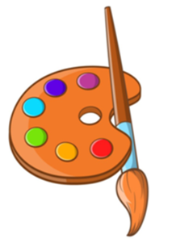
T/r | Tushuncha | Davom ettir | Izoh ber! | Baho
1
2
4-tashabbus | Yoshlar ma`naviyatini yuksaltirish ular o`rtasida kitobxonlikni keng targ`ib qilish. | 3-tashabbus | Aholi va yoshlar o`rtasida kompyuter texnologiyalari va internetdan samarali foydalanish. | 1-tashabbus | Yoshlarni musiqa, rassomlik, adabiyot, teatr va san`atning boshqa turlariga qiziqishlarini oshirish.

Slide 5
T/r | Tushuncha | Davom ettir | Izoh ber! | Baho
1 | Shaxs va narsa nomini bildirgan so`zlar……. | kim? nima? so`rog`iga javob bo`ladi. | (kim?) Shahnoza (nima?) kitob
2 | Ko`plikda shaxs va narsa nomini bildirgan so`zlar……. | kimlar? nimalar? so`rog`iga javob bo`ladi. | (kimlar?) o`quvchilar (nimalar?) gullar
3 | Quyidagi hollarda so`zlar bosh harf bilan yoziladi…… | Kishilarning ism, familiyasi Joy nomlari; Hayvonlarga atab qo`yilgan nomlar….. | Sadiyeva Aziza Buxoro, Qarshi Momiq, Olapar, Boychibor
4 | …

Slide 6
1-4-sinfning barcha
dars jarayonlarida va yu-
qori sinf darslarida ham
bu texnologiyani sama-
rali qo`llash mumkin.

Slide 7
T/r | Tushuncha | Davom ettir | Izoh ber! | Baho
1 |  | To`g`ri burchak | 90 ⁰ ga teng bo`lgan burchak. To`g`ri to`rtburchak va kvadratning burchaklari to`g`ri burchaklardir.
2 |  | O`tkir burchak | To`g`ri burchakdan kichik burchak. Bunda burchak 90 ⁰ dan kichik bo`ladi.
3 |  | O`tmas burchak | To`g`ri burchakdan katta burchak. Bunda burchak 90 ⁰ dan katta bo`ladi.
4 | …

Slide 8
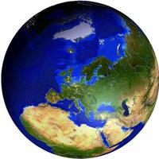
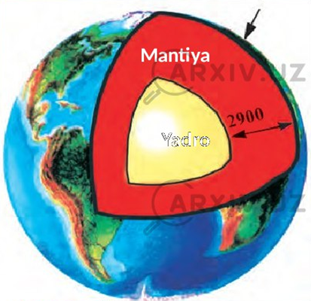
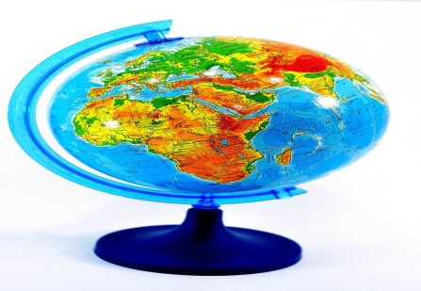
T/r | Tushuncha | Davom ettir | Izoh ber! | Baho
1 |  | Yer sayyorasi | Biz yashaydigan sayyora. U quyosh atrofida aylanadigan sakkiz sayyoradan biri. U shar shaklida.
2 |  | Yerning ichki tuzilishi | Yerning ichki tuzilishi tuxumga o`xshaydi. Yer yadrosi mantiya – issiq qatlam Yer po`stlog`i…
3 |  | Globus | Yer sharining kichray-tirilgan shakli – globusdir. 1-globusni Abu Rayhon Beruniy yaratgan.

Slide 9
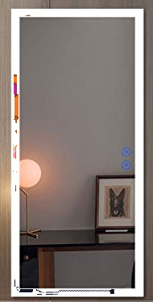
“G`aroyib ko`zgu”
Javoblar
Ko`zgu
_________________________________
1________________________________
_________________________________
2________________________________
_________________________________
3________________________________
_________________________________
4________________________________
_________________________________
5________________________________
_________________________________
6________________________________
_________________________________
_________________________________
_________________________________

Slide 10
“Quvnoq yulduzchalar”

Slide 11
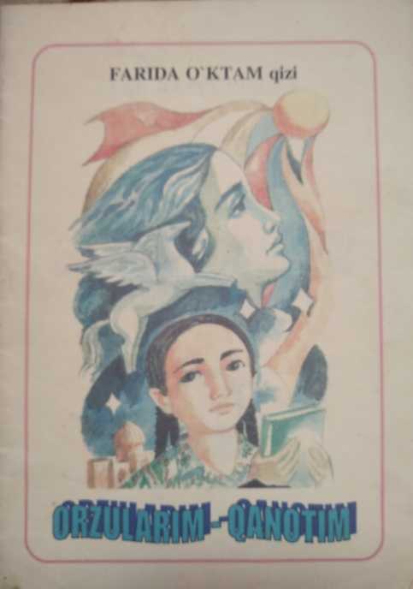
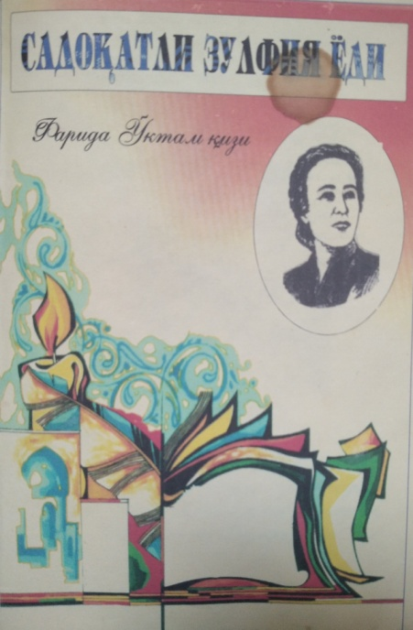
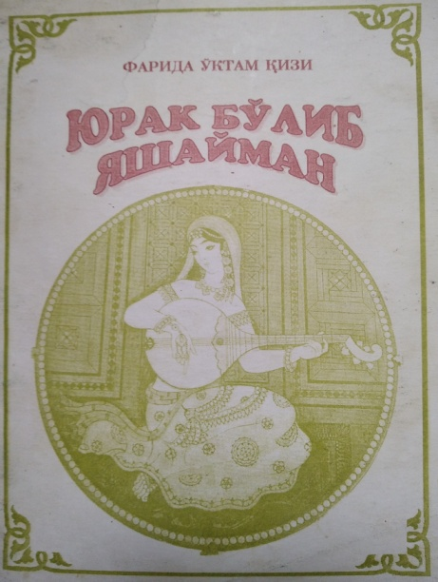
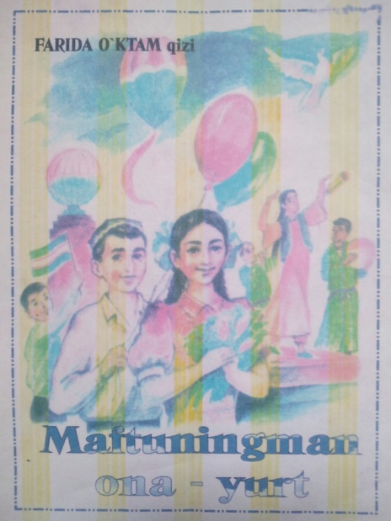
She`riy
to`plamlarim.

Slide 12
E`tiboringiz
uchun
rahmat.

